Slide 1
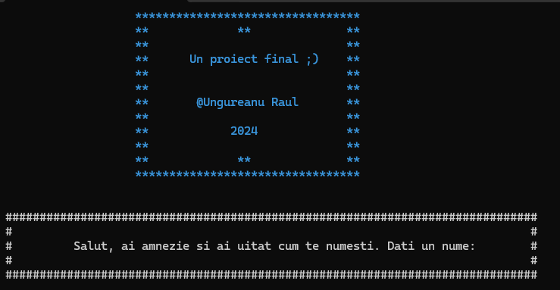

Slide 2
Proiect Final IT School
Ungureanu Raul- Mihai
Ca si tema de priect am ales sa creez un cod pentru un joc “text based” cu alegeri multiple.
Am inceput prin a creea biblioteca jucatorului principal ”Player”.
In acesata biblioteca am introdus parametrul health si functii ce ma vor ajuta pe parcursul jocului precum :
Show Status
Take Damage
Heal Damage
Add Item

Slide 3
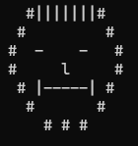
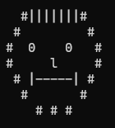
Proiect Final IT School
Ungureanu Raul- Mihai
Dupa creeaea biblotecii pentru player am decis sa creez niste functii “artistice” in care regasim: o functie care are schimba culoarea scrisului din terminal, si 4 functii pentru fetele player-ului.
Exemple de culori diferite ale textului din terminal
Inainte de initializarea player-ului
Dupa initializarea player-ului

Slide 4
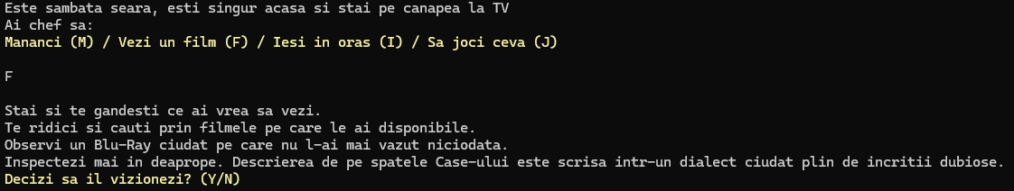
Proiect Final IT School
Ungureanu Raul- Mihai
Codul pentru joc am decis sa il impart in mai multe functii cu numele de act1, act2 si act3
Fiecare act are mai multe decizii iar fiecare decizie continua povestea pe un branch diferit dar care duc catre acelasi final
Exemplu de decizie

Slide 5
Proiect Final IT School
Ungureanu Raul- Mihai
Codul pentru joc am decis sa il impart in mai multe functii cu numele de act1, act2 si act3.
Fiecare act are mai multe decizii iar fiecare decizie continua povestea pe un branch diferit dar care duc catre acelasi final.
Exemplu de decizie

Slide 6
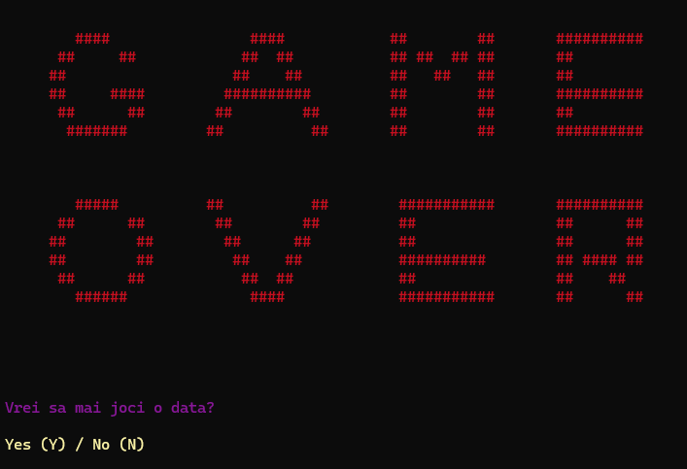
Proiect Final IT School
Ungureanu Raul- Mihai
La fel ca si povestea, finalul am decis sa il scriu ca si o functie.
Codul are doua functii de ending ce sunt apelate in functie de viata jucatorului.
Daca jucatorul moare inainte de a finaliza povestea , decizia de a reincepe povestea fi luata de catre player.

Slide 7
Proiect Final IT School
Ungureanu Raul- Mihai
Input-urile din partea player-ului sunt:
Numele caracterului
Numele companionului
Actiunile characterului

Slide 8
